Slide 1
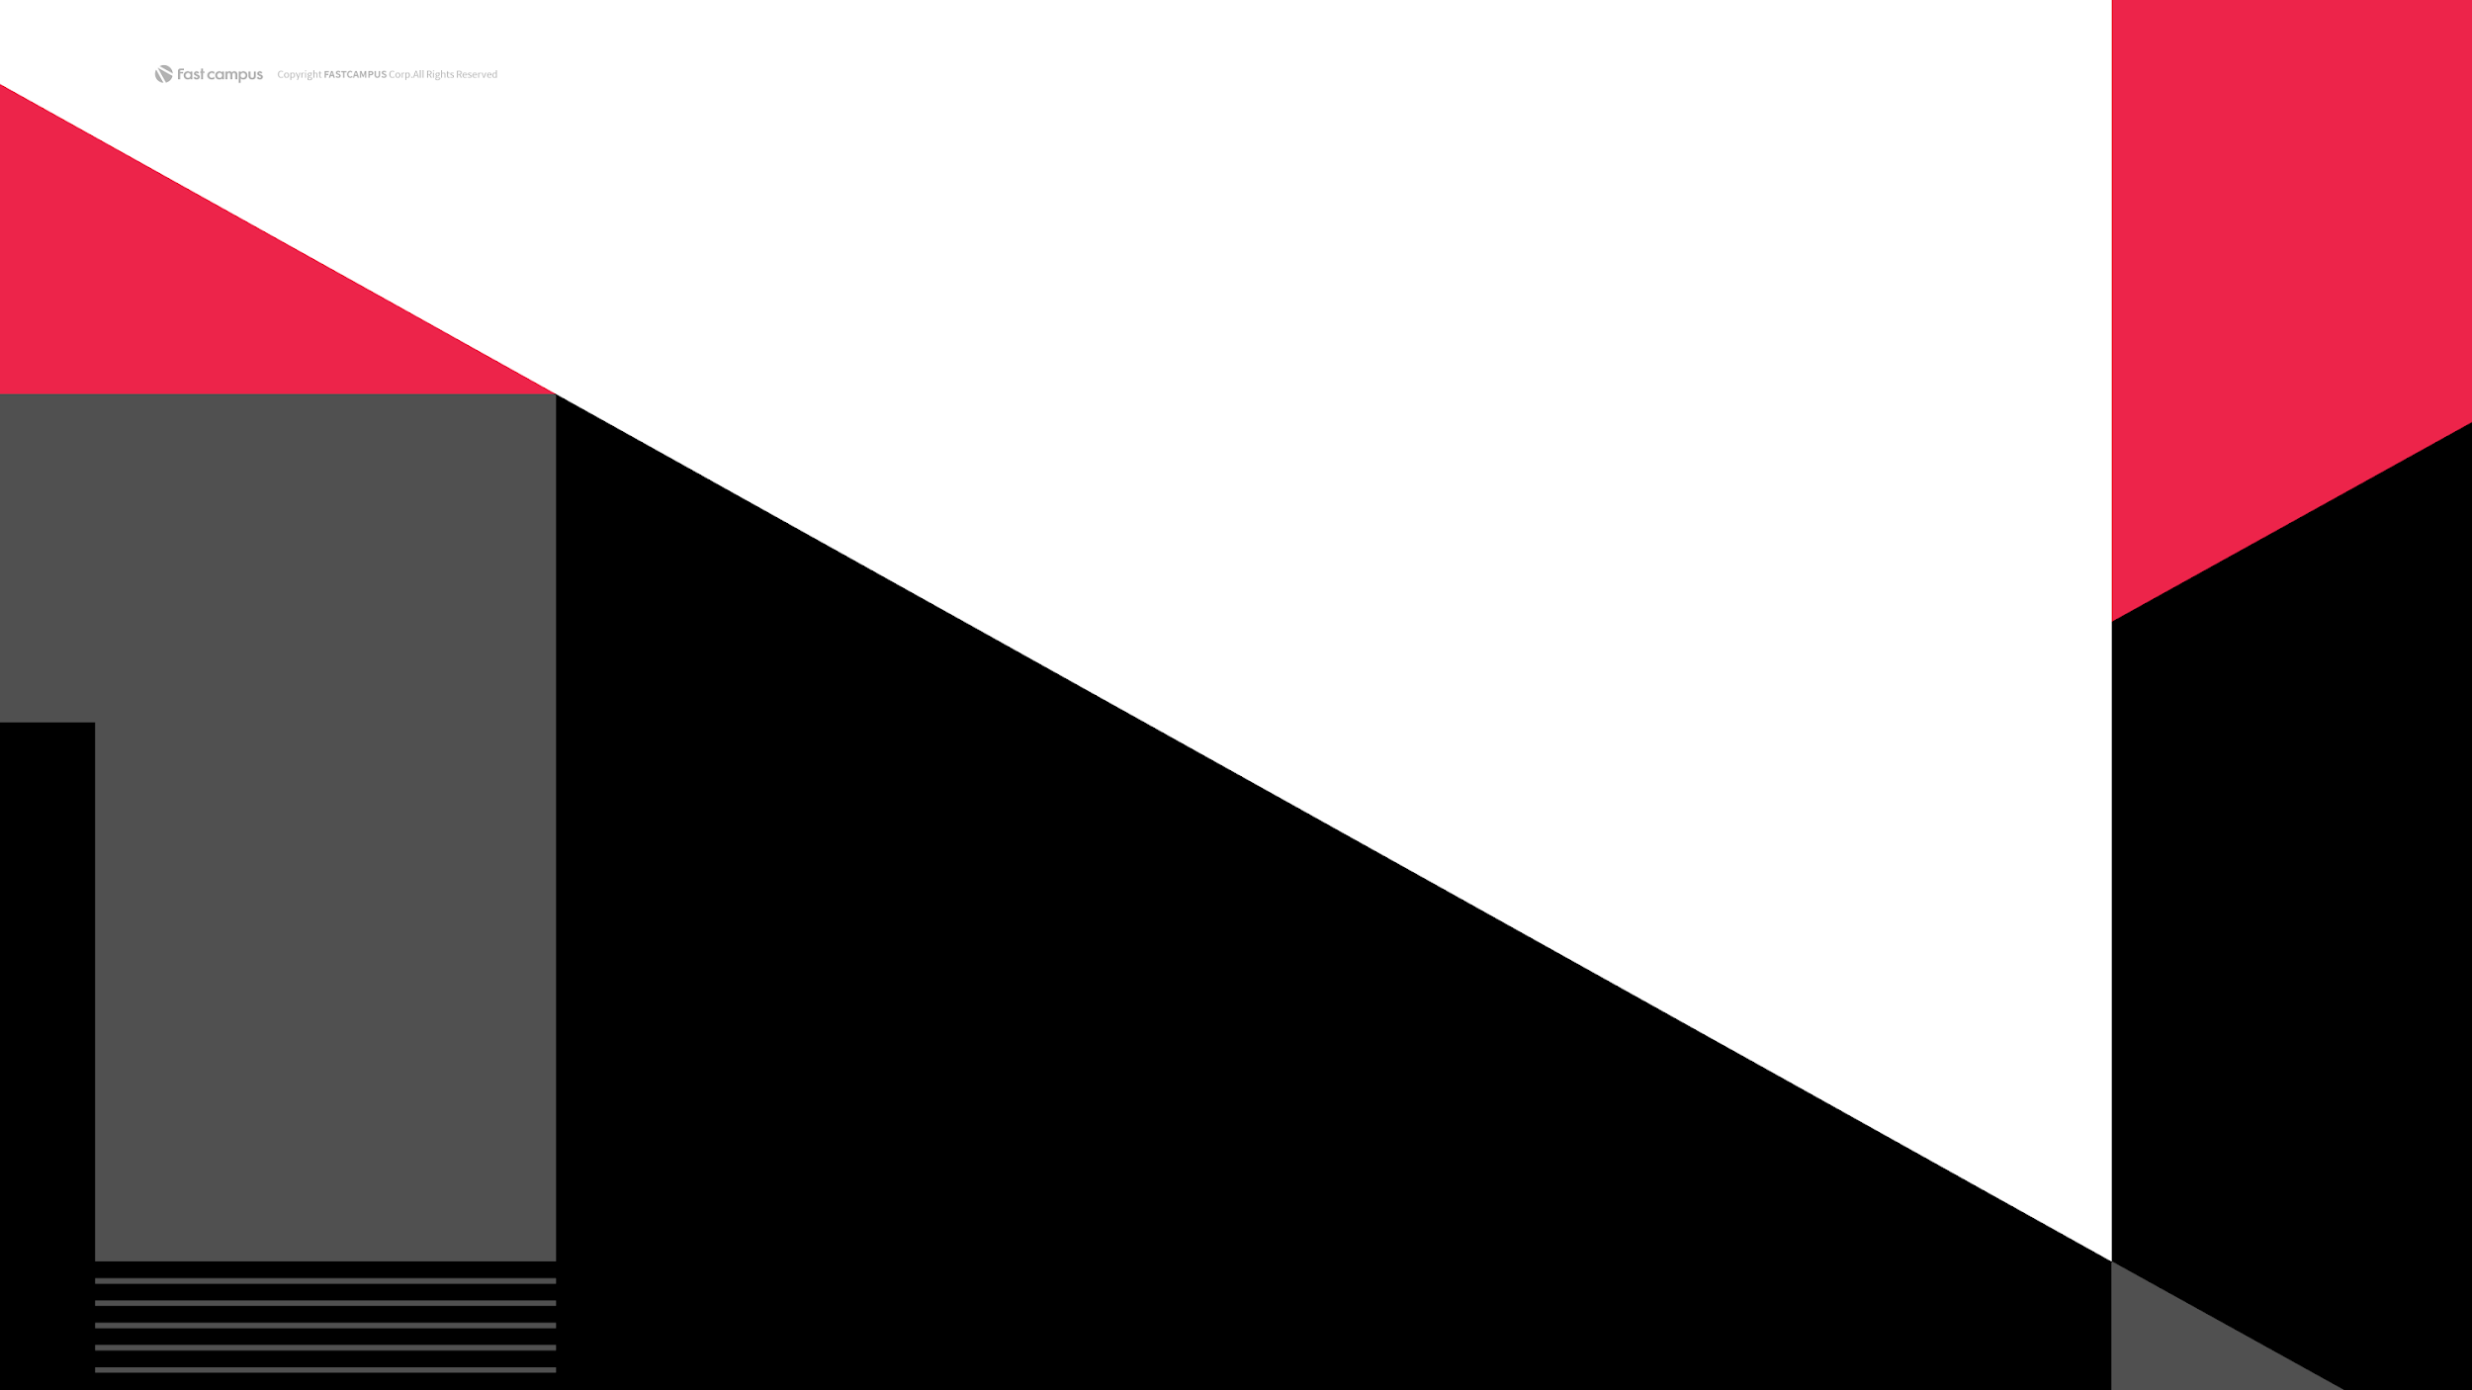
Material UI
1 UI 라이브러리

Slide 2
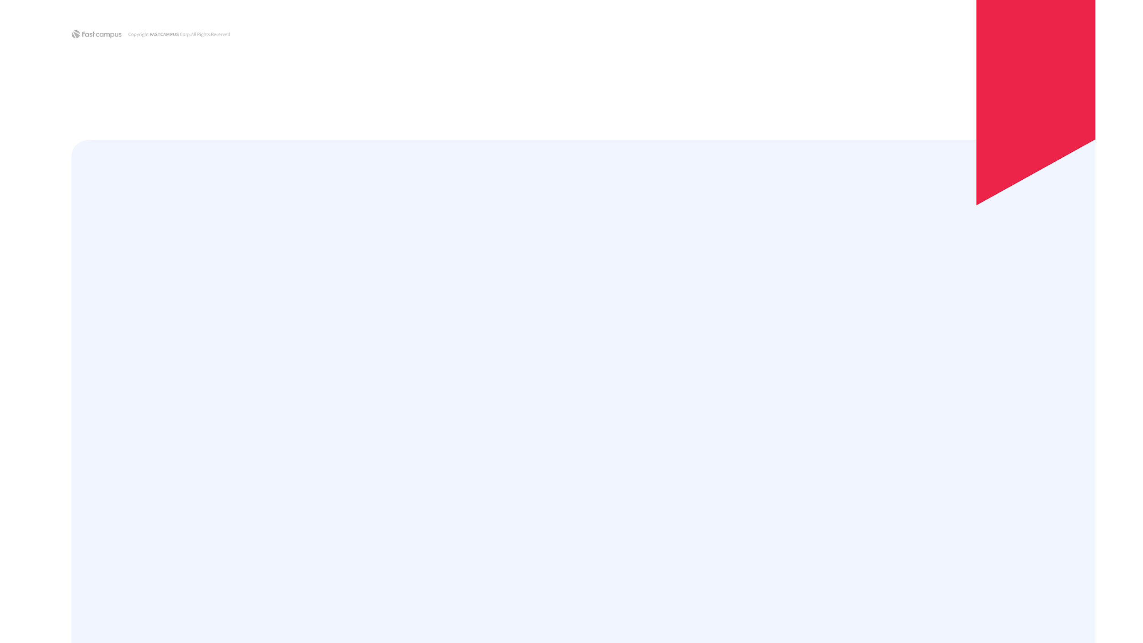
머테리얼 디자인
(https://material.io/design)
구글이 2014년 안드로이드 스마트폰에 적용하면서 알려짐

Slide 3
Material UI
(https://material-ui.com/)
각종 테마들
(https://material-ui.com/store/?utm_source=docs&utm_medium=referral&utm_campaign=home-store)

Slide 4
Installation
(https://material-ui.com/getting-started/installation/)
Responsive meta tag(mobile first)
<meta
name="viewport"
content="minimum-scale=1, initial-scale=1, width=device-width"
/>

Slide 5
Learn
(https://material-ui.com/getting-started/learn/)
스스로 material-ui를 학습 할 수 있는 여러 방식을 제공
example project
(https://github.com/mui-org/material-ui/tree/master/examples/create-react-app)

Slide 6
FAQ
(https://material-ui.com/getting-started/faq/)
Layout - Grid
(https://material-ui.com/components/grid/)

Slide 7
왜 document와 다를까?
(https://material-ui.com/getting-started/faq/#why-are-the-colors-i-am-seeing-different-from-what-i-see-here)
Theme
(https://material-ui.com/customization/theming/)

Slide 8
정리
Material UI
Material Design
구글이 선도한 디자인 시스템
다양한 서포트
Example Project / Design Tools
FAQ
실무 과정에서 마주할 이슈들 정리
Layout / Theme
체계화 된 시스템

